Slide 1

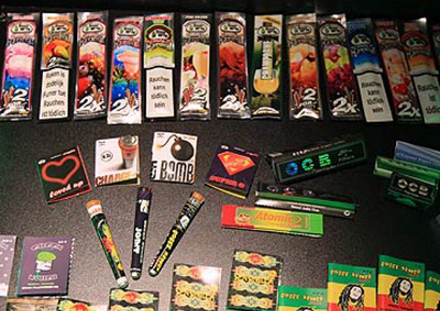
Czy moje dziecko bierze dopalacze?

Slide 2
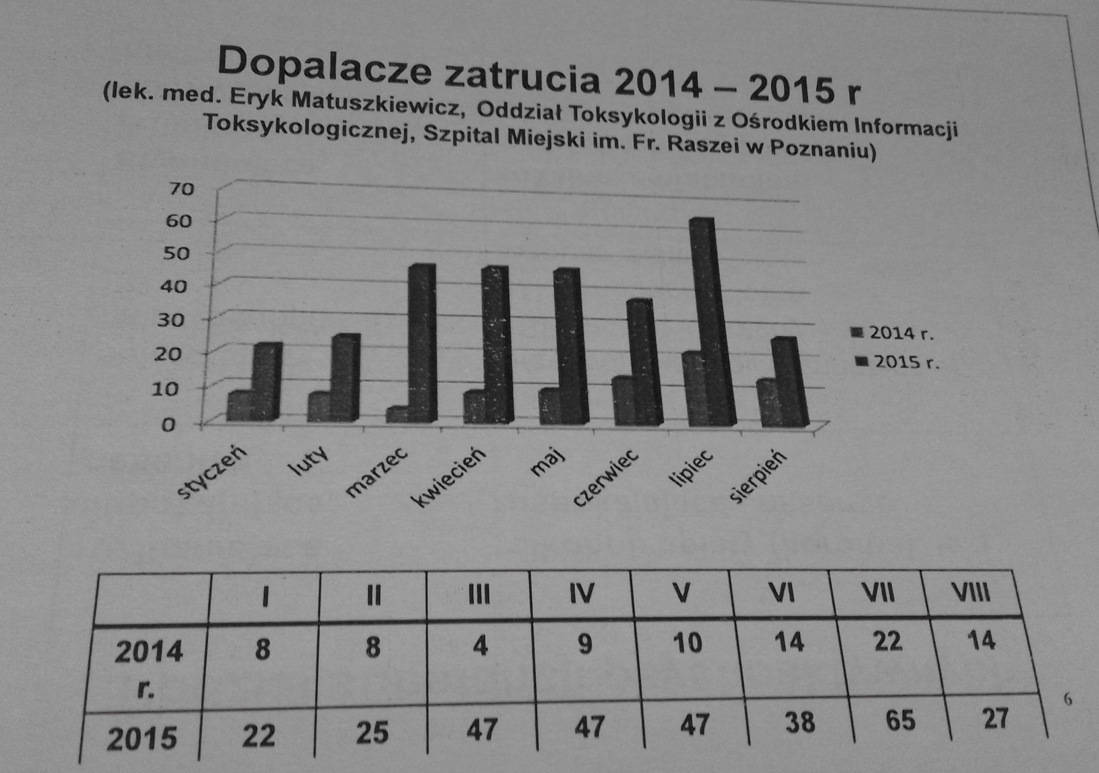
Statystyki – skala problemu

Slide 3
Co to są dopalacze?
„Dopalacze” – czyli nowe narkotyki – to produkty o zróżnicowanym składzie, które łączy jedna wspólna cecha: zawierają substancje psychoaktywne działające na układ nerwowy człowieka w podobny sposób do dotychczas znanych narkotyków. „Dopalacze” zawierają niezwykle groźne substancje dla zdrowia i życia osoby, która je zażyje. Mimo tego, że na ich opakowaniach widnieje napis: „Produkt nie jest przeznaczony do spożycia”, właśnie z taką intencją jest sprzedawany. Większość „dopalaczy” charakteryzuje się tym, że już w niewielkich dawkach działają na ośrodkowy układ nerwowy. Dlatego bardzo łatwo można je przedawkować, co prowadzi do poważnych konsekwencji dla zdrowia fizycznego i psychicznego, a nawet śmierci.

Slide 4
Dopalacze o działaniu pobudzającym:
Reklamowane jako poprawiające nastrój, zwiększające energię.
W rzeczywistości wywołują: zaburzenia pracy serca, zaburzenia neurologiczne, halucynacje i urojenia.
Występują w postaci proszku, kryształków, czasem pigułek.

Slide 5
Dopalacze o działaniu halucynogennym:
Reklamowane jako dające niesamowite doznania.
W rzeczywistości wywołują: nudności, bezsenność, lęk i panikę, halucynacje i urojenia, utratę kontroli nad zachowaniem.
Występują w postaci: nasączonych kawałków papieru, czasem płynu.

Slide 6
Dopalacze o działaniu zbliżonym do marihuany:
Reklamowane jako wprawiające w dobry nastrój, odprężające, rozluźniające.
W rzeczywistości wywołują: wymioty, nerwowość, ból w klatce piersiowej, drgawki, utratę przytomności.
Występują w postaci proszku, mieszanki ziołowej.

Slide 7
Jak rozpoznać, że dziecko bierze dopalacze?
huśtawka nastrojów - na przemian ożywienie i ospałość,
nadmierny apetyt lub brak apetytu,
porzucenie dotychczasowych zainteresowań,
kłopoty w szkole (słabsze oceny, konflikty z nauczycielami, wagary),
izolowanie się od innych domowników,
zamykanie się w pokoju,
niechęć do rozmów,
zamykanie swojego pokoju na klucz,
akcentowanie potrzeby prywatności,

Slide 8
częste wietrzenie pokoju, używanie kadzidełek i odświeżaczy powietrza,
pozytywne wypowiadanie się o narkotykach,
zmiana grona przyjaciół, zwłaszcza na starszych od siebie,
krótkie rozmowy telefoniczne prowadzone półsłówkami,
późne powroty lub nagłe wyjścia z domu,
bunt, łamanie obowiązujących w domu zasad,
kłamstwa,
wynoszenie wartościowych przedmiotów z domu,
kłopoty z koncentracją,
zmiany w porach spania,
nadmierne reakcje na krytykę lub niewielkie nawet niepowodzenia.

Slide 9
Objawy zatrucia dopalaczami:
nagły wzrost temperatury ciała,
nadmierna wesołość lub przygnębienie,
wymioty i nudności,
pobudzenie psychoruchowe – bezsenność, przypływ sił i energii,
„plątanie się” języka, bełkotliwa, powolna mowa,
w ostrym przypadku zatrucia brak kontroli nad potrzebami fizjologicznymi,
agresywne zachowanie,
przyspieszona akcja serca.

Slide 10
Co robić? Jak pomóc?
wezwij pogotowie ratunkowe,
wyprowadzić dziecko z pomieszczenia, w którym jest głośno, tłoczno, ostre światło – czynniki te zwiększają objawy neurologiczne,
nie pozostawiaj dziecka samego, spróbuj dowiedzieć się, co wzięło i ile, w miarę możliwości zabezpiecz opakowanie i przekaż je ekipie pogotowia ratunkowego,
rozmawiaj z dzieckiem do przyjazdu pogotowia.

Slide 11

Co robić jeśli dziecko zatacza się, masz wrażenie, że zaraz zemdleje, zasypia, ale oddycha ?
- ułóż dziecko w pozycji bezpiecznej
- otwórz okno
-mów do dziecka cały czas
sprawdzaj co minutę oddech dziecka do czasu przyjazdu
pogotowia ratunkowego

Slide 12
Co zrobić kiedy dziecko traci przytomność i nie oddycha?
poproś inną osobę o wezwanie pogotowia ratunkowego,
- ułóż dziecko na płaskim, twardym podłożu, na plecach,
udrożnij drogi oddechowe dziecka – złap za podbródek i czoło i odchyl głowę dziecka do tyłu,
rozpocznij resuscytację krążeniowo-oddechową – 30 uciśnięć klatki piersiowej, 2 wdechy,
wykonuj resuscytację do czasu przyjazdu pogotowia rutunkowego.

Slide 13

Gdzie szukać pomocy?

Slide 14
Telefon zaufania dla młodzieży, mającej problem z narkotykami 801 199 990
http://dopalaczeinfo.pl/strony/poradnia_online - tutaj można uzyskać poradę przez Internet, Ekspertami udzielającymi porad są:
Tomasz Kowalewicz (psycholog)
Maria Moneta-Malewska (lekarz)
Krzysztof Grabowski (prawnik)

Slide 15
Fundacja „Bread Of Life” – punkt konsultacyjny ds. uzależnień ul. Śródmiejska 24a
62-800 Kalisz tel.: (62) 767-32-05, 506-091-772
Ośrodek Terapii Uzależnień KARAN, ul. 29 Pułku Piechoty 35, 62-800 Kalisz, tel. 62 741 41 97, osrodek.karan-kalisz@o2.pl
Poradnia Terapii Uzależnień ul. Lipowa 5
62-800 Kalisz, tel.: (62) 767-20-57
Punkt konsultacyjny ds. narkomanii Karan, ul. Graniczna 1, 62-800 Kalisz, tel.: (62) 764-22-60

Slide 16
Centrum Medyczne Multimed
Tadeusz Jucyk – Leczenie Uzależnień
ul. Majkowska 13a
Przychodnia Medix
62-800 Kalisz
e-mail: kalisz@multimed24.pl
Czynne:
Poniedziałek - Piątek 7:30 do 20:00
Rejestracja
osobista lub telefoniczna.
Tel. 62 501 86 18, 782 899 298

Slide 17
Ponadto w każdej aptece możecie Państwo zakupić test narkotykowy – koszt ok. 25zł

Slide 18
Kilka słów młodzieży……. Jak się zaczęło…..
Marta, lat 20, Moja historia byłaby opowieścią o życiu fajnej dziewczyny z dobrego domu, która dobrze się uczyła, miała wielu znajomych i jakieś plany na przyszłość. Opowieść byłaby ciekawa, gdyby nie narkotyki, które pojawiły się w moim życiu na początku szkoły średniej. Na jednej z imprez ktoś zaproponował trawkę, potem dopalacze i tak jakoś wyszło… Chciałam zrobić prawo jazdy, rodzice zapisali mnie na kurs. Pewnie, gdyby wiedzieli, że biorę, nigdy by się na to nie zgodzili. Gdyby wiedzieli… Po zajęciach teoretycznych z przepisów o ruchu drogowym, wsiadłam za kierownicę. Najpierw plac a po kilku godzinach spędzonych na ćwiczeniu manewrów wyjechałam z instruktorem na „miasto”. Oczywiście jazda nie była „na trzeźwo”. Brałam wtedy pseudoefedrynę, po której miałam lęki i wielkie obawy o wszystko. Na którejś jeździe z instruktorem, będąc pod wpływem pseudoefedryny, moje napięcie, stres i lęk nią wywołany sprawił, że prawie doprowadziłam do wypadku. Gdyby nie instruktor, który nacisnął hamulec, przejechałabym matkę z dzieckiem na pasach… Zdałam prawo jazdy za 3 razem. Nie przestałam brać, próbowałam kolejnych narkotyków. Prowadząc po heroinie miałam bardzo spowolnione reakcje. Kilkukrotnie przejeżdżałam na czerwonym świetle i orientowałam się dopiero po minięciu skrzyżowania. Kiedyś wyjeżdżałam z kolegą z bramy. Wyjechaliśmy na drogę z pierwszeństwem i… usnęłam za kierownicą. Kobieta uderzyła w bok mojego samochodu. Na szczęście nikomu nic się nie stało. Jeździłam również po dopalaczach. Byłam wtedy nieobliczalna. Liczyła się tylko prędkość i adrenalina związana z szybką jazdą.
Cieszę się, że dzięki Bogu żyję. Jestem już po odwyku. Zaczęłam leczenie w ośrodku.

Slide 19
Oskar, lat 19. Dopalacze spróbowałem w wieku 15 lat, po raz pierwszy nie zrobiło to na mnie szczególnego wrażenia, wcześniej paliłem trawę.
Pisząc „dopalacze” mam na myśli syntetyczne cannabinole. Każdy narkotyk ma swoje lustrzane odbicie w dopalaczach. Według mnie dopalacze niczym się nie różnią od narkotyków poza tym, że są legalne i jeszcze nie wiadomo jakie szkody w organizmie mogą spowodować. Dopalacze mają to do siebie że efekt „odurzenia” trwa krótko i co chwile (pół godziny) trzeba dopalać, aby pożądany efekt się utrzymywał. W przypadku dopalaczy tych, które się pali jest tak, że na początku jest jak po marihuanie, ale po 2-3 dopaleniach człowiek się męczy, ma poczucie wyczerpania, idzie spać, budzi się co pół godziny, żeby znowu dopalić. Człowiek w ciągu na tym szajsie przestaje być człowiekiem, staje się „Żywym Trupem”. Najgorsze jest to że nie można przestać, a potem strach, popaprane myśli…może pójść się wyhuśtać. Pierwszy raz od 7 miesięcy jestem czysty… może nauczę się żyć normalnie.

Slide 20
https://www.youtube.com/watch?v=oYCnk0W1gGE
https://www.youtube.com/watch?v=zd3q_SdvNHU

